Slide 1


Slide 2




O problema hoje
Planilhas separadas
Sujeito a erro
Difícil de auditar
Uma planilha de cadastro/agendamento dos aplicadores e outra de conferência de lançamentos, valores e unidades.
Cálculo manual de INSS, ISS e IR para cada aplicador, em cada evento, em cada unidade.
Sem rastreabilidade centralizada do fechamento mensal de pagamentos.
Colégio Bernoulli — fechamento mensal de pagamentos a aplicadores freelancer

Slide 3
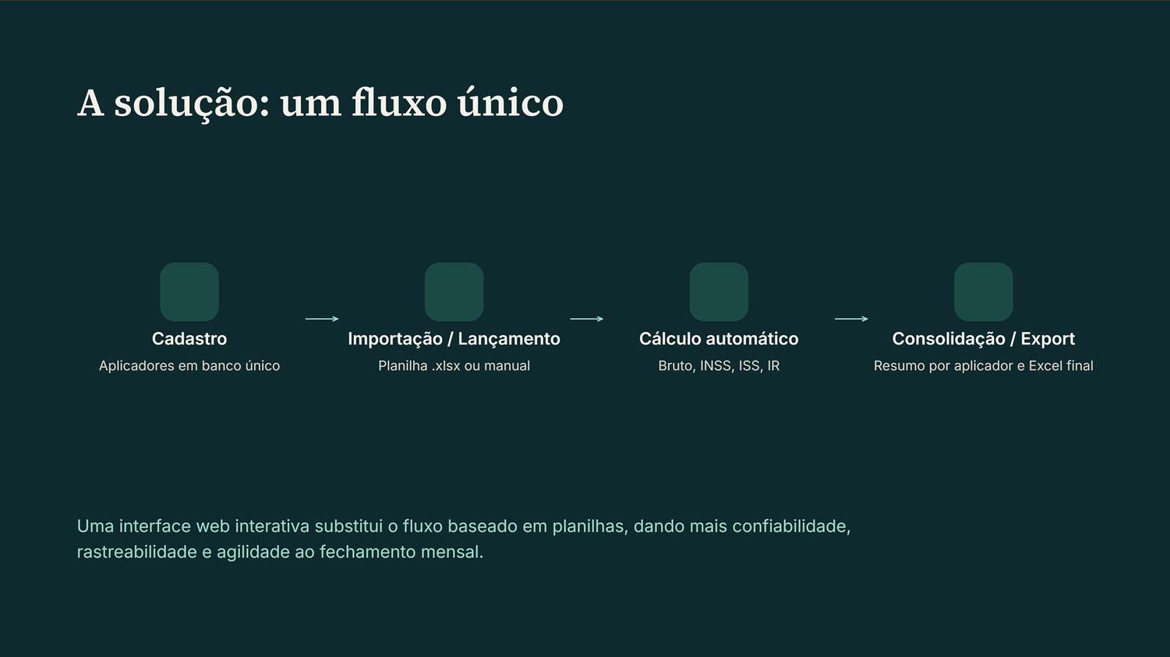





Slide 4
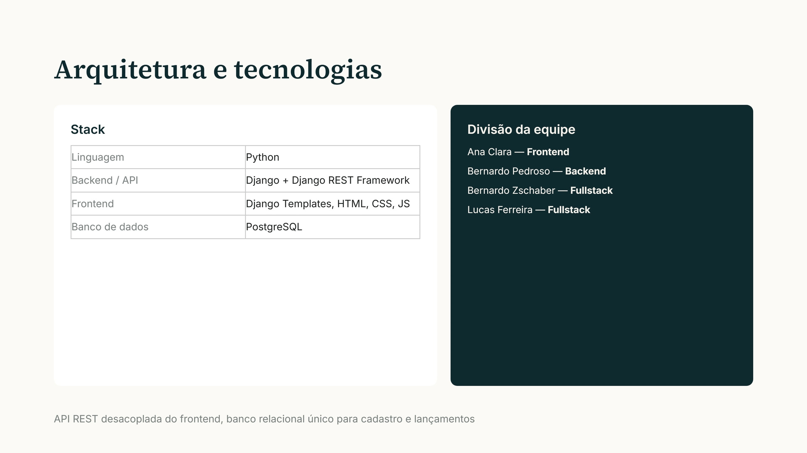
Arquitetura e tecnologias
Stack
Linguagem Backend / API Frontend
Banco de dados
Divisão da equipe
Ana Clara —F rontend Bernardo Pedroso —B ackend Bernardo Zschaber —F ullstack Lucas Ferreira —F ullstack
Python
Django + Django REST Framework Django Templates, HTML, CSS, JS PostgreSQL
API REST desacoplada do frontend, banco relacional único para cadastro e lançamentos

Slide 5
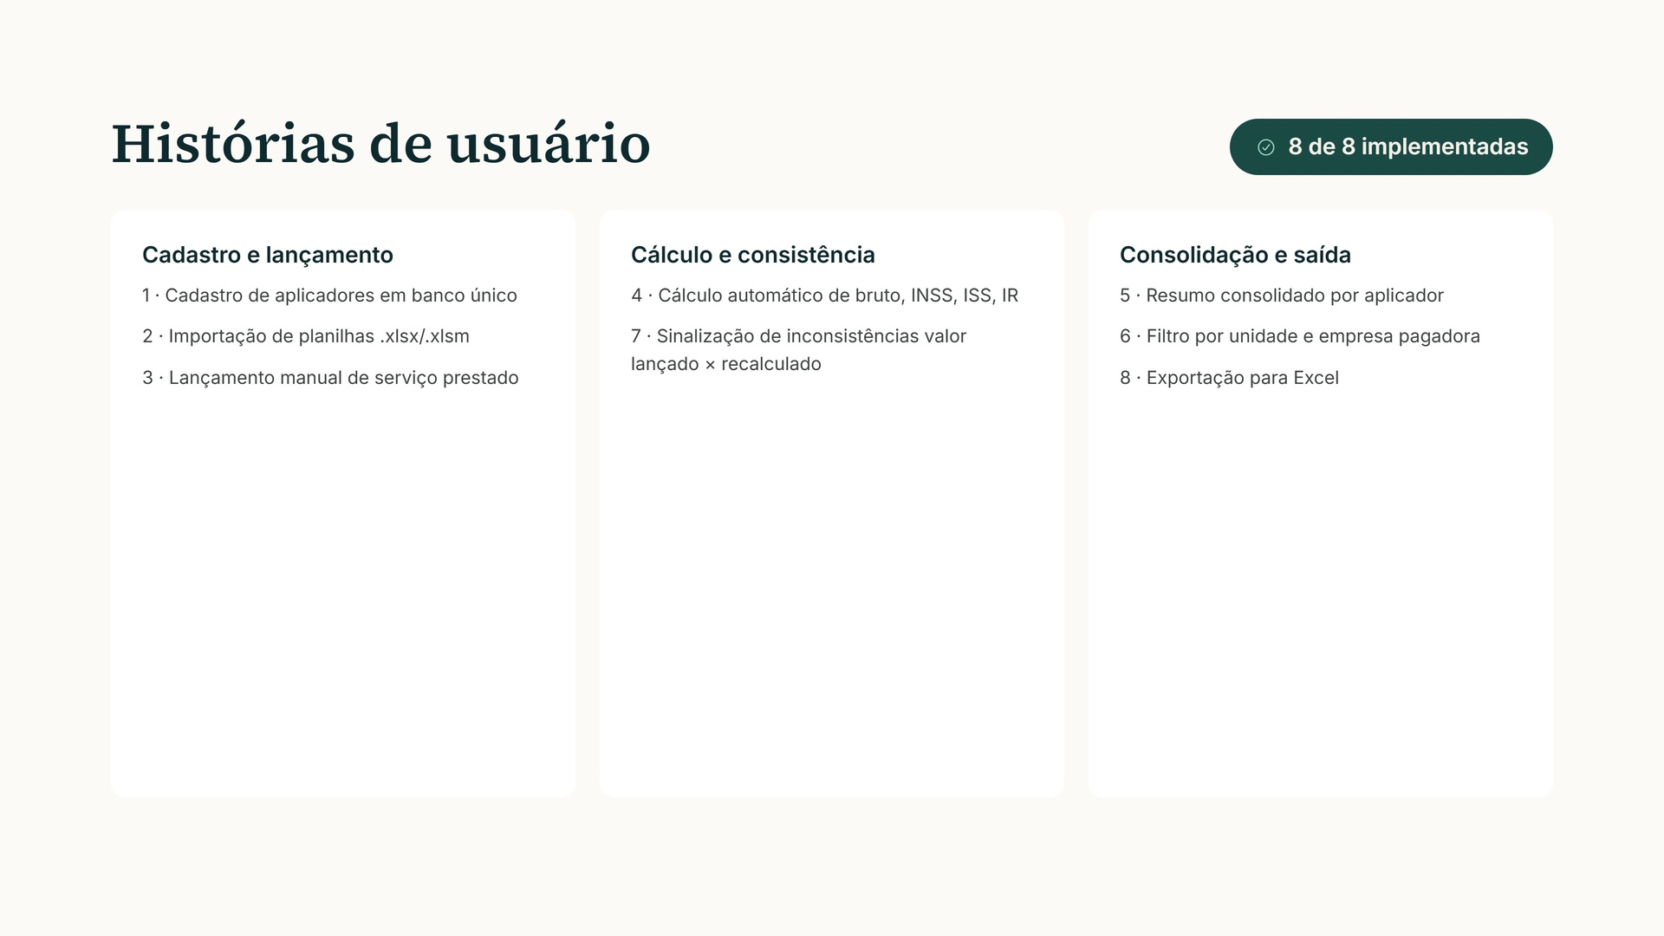
Histórias de usuário
8 de 8 implementadas
Cadastro e lançamento
1 · Cadastro de aplicadores em banco único 2 · Importação de planilhas .xlsx/.xlsm
3 · Lançamento manual de serviço prestado
Cálculo e consistência
4 · Cálculo automático de bruto, INSS, ISS, IR
7 · Sinalização de inconsistências valor lançado × recalculado
Consolidação e saída
5 · Resumo consolidado por aplicador
6 · Filtro por unidade e empresa pagadora 8 · Exportação para Excel

Slide 6





Ferramentas de IA usadas
Agente de Código
IA generativa
v0.app
logo inicial
conceitos visuais
gpt image
refinamento
Claude Code Fable 5.1
Base do sistema, importação de planilhas, qualidade e documentação

Slide 7
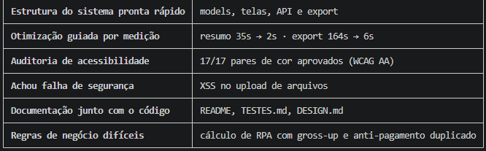
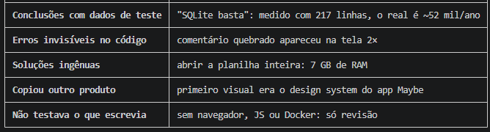
Pontos positivos e negativos
✅ Onde a IA ajudou
⚠️ Onde a IA falhou ou exigiu revisão

Slide 8
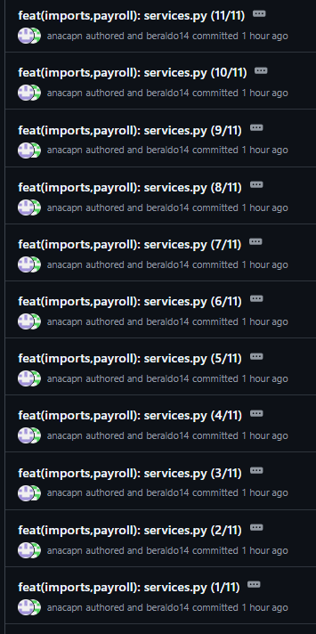
Dicas, boas práticas e anti-padrões
👍 Pedir números, não opinião
👍 Usar dados reais
👍 Testar o que deve passar
👍 Pedir o porquê junto do código
👎 Aceitar a primeira conclusão
👎 Commits gigantes
👎 Confiar em código não executado
👎 Aceitar o design pronto de outro produto

Slide 9
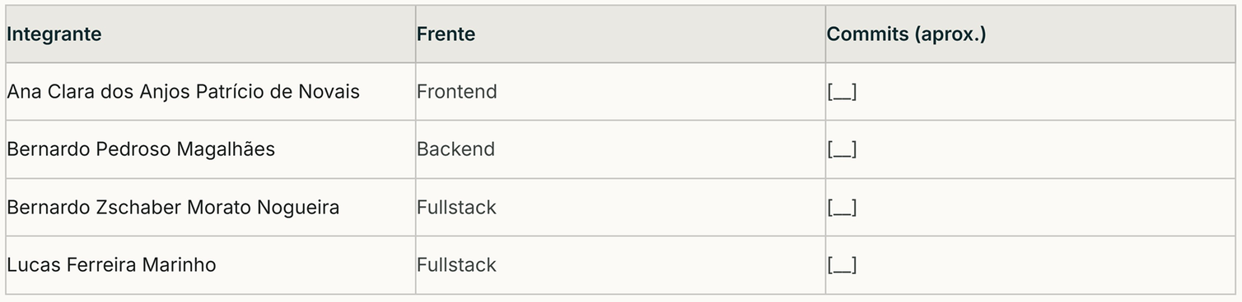
Trabalho em equipe e código gerado
47
51
45
37
{COLOCAR PRINT DOS INSIGTHS AQUI ATUALIZADO}
{ATUALIZAR O NUMERO DE COMMITS DO ZSCHABER}
{COLOCAR A PORCENTAGEM DE CODIGO QUE FOI FEITO POR IA}
35%
foi gerado por IA!!!
(ao menos)

Slide 10
Conclusão
VELOCIDADE
REVISÃO OBRIGATÓRIA
MEDIR ANTES DE CONFIAR
✅
✅
✅
✅
✅
✅
"O agente acelerou muito a escrita do código, mas não substitui quem conhece o problema: as decisões que evitaram pagar alguém duas vezes vieram da análise das planilhas reais, não do agente."

Slide 11

Perguntas?
ProvaPay — github.com/bernardozschaber/tp1-eng-soft

